Slide 1


Slide 2


Slide 3



Slide 4


Slide 5


Slide 6
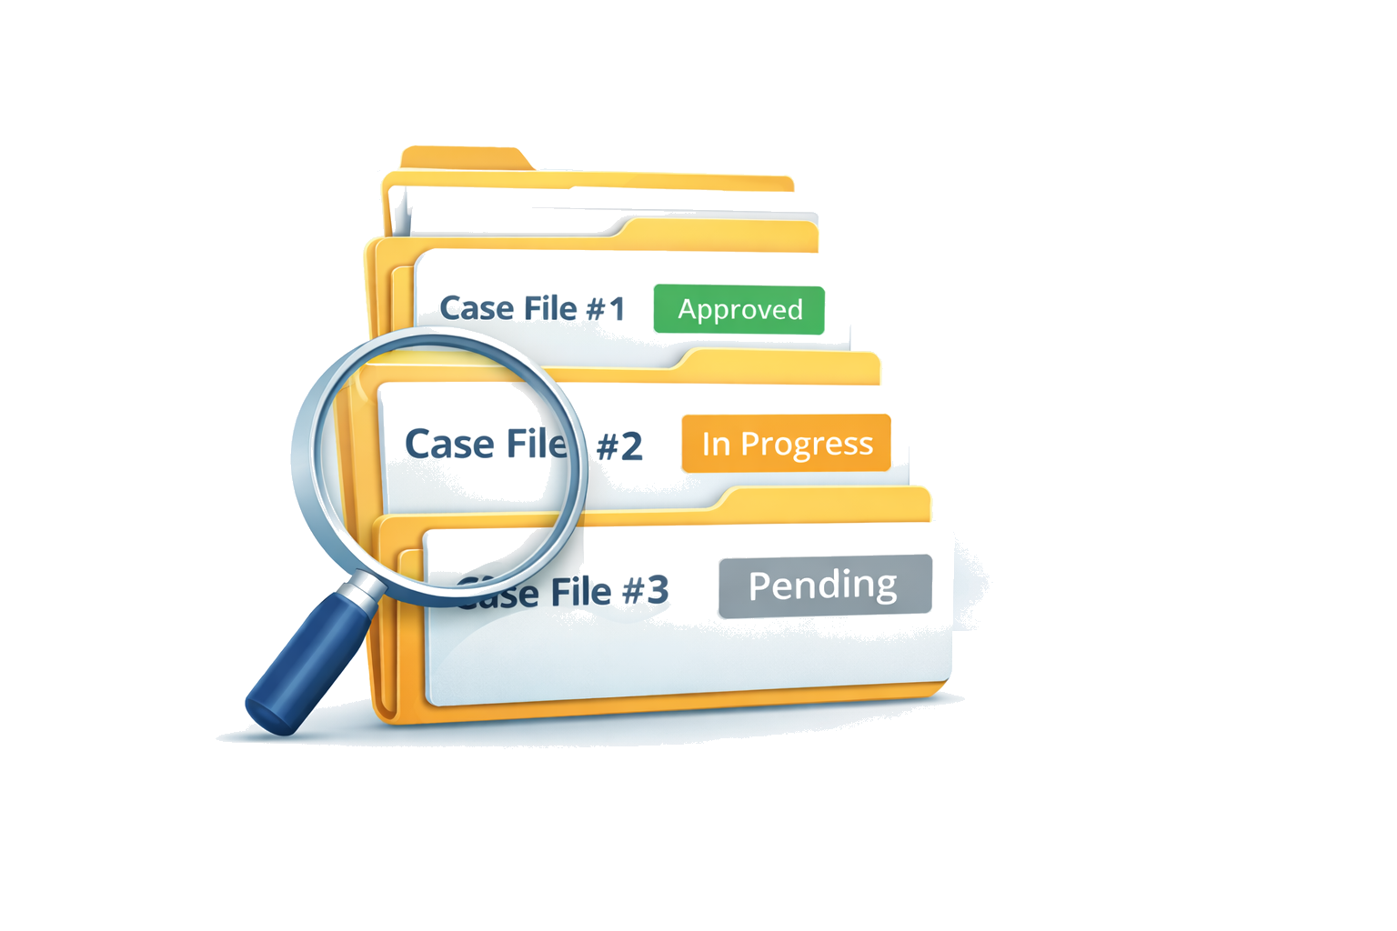



آشنایی با خدمات زودی کارا
25 خدمت در تعامل با سازمان تامین اجتماعی
سامانه هوشمند پایش اسناد و کنترل شمول حق بیمه
رصد برخط پرونده ها در زمان ارئه خدمات اداری
بهینه سازی روابط کارفرما با کارگر

Slide 7
آشنایی با خدمات زودی کارا
25 خدمت در تعامل با سازمان تامین اجتماعی
سامانه هوشمند پایش اسناد و کنترل شمول حق بیمه
رصد برخط پرونده ها در زمان ارئه خدمات اداری
بهینه سازی روابط کارفرما با کارگر

Slide 8
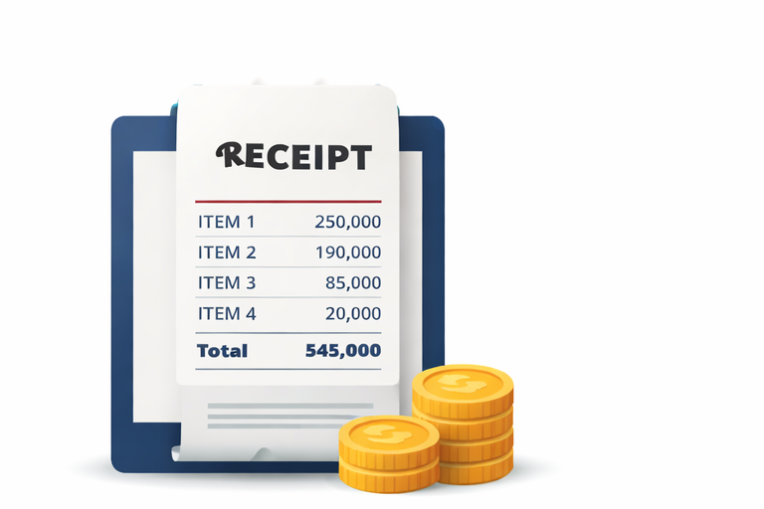


اثرات عدم آگاهی از اسناد مالی روزمره و تشدید پرداخت حق بیمه مضاعف
نمونه : خرید های روزانه ای که معمولا توسط تنخواه مجموعه انجام میشود.
برداشت احتمالی در تامین اجتماعی :
ثبت معمولی اسناد مالی :
هزینه تجهیزات 100,000,000 بدهکار
تنخواه ‌گردان 100,000,000 بستانکار
ریال100.000.000 * % 16.67= ریال16.670.000
این هزینه می ‌تواند دارای ماهیت خدماتی یا نیروی انسانی پنهان باشد
ریال16.670.000
پرداخت بیمه اضافه
فقط به‌ دلیل ثبت نادرست یا عدم شفاف ‌سازی سند

Slide 9
خرید های روزانه ای که معمولا توسط تنخواه مجموعه انجام میشود
اثرات عدم آگاهی از اسناد مالی روزمره و تشدید پرداخت حق بیمه مضاعف
نمونه :
خرید تجهیزات از محل تنخواه به مبلغ 100,000,000 ریال
مثال:
هزینه تجهیزات 100,000,000 بدهکار
تنخواه ‌گردان 100,000,000 بستانکار
ثبت معمولی اسناد مالی :
ریال100.000.000 * % 16.67= ریال16.670.000
برداشت احتمالی در تامین اجتماعی :
پرداخت بیمه اضافه فقط به‌ دلیل ثبت نادرست یا عدم شفاف ‌سازی سند
ریال16.670.000

Slide 10
اثرات عدم آگاهی از اسناد مالی روزمره و تشدید پرداخت حق بیمه مضاعف
نمونه : خرید های روزانه ای که معمولا توسط تنخواه مجموعه انجام میشود.
برداشت احتمالی در تامین اجتماعی :
ثبت معمولی اسناد مالی :
ریال100.000.000 * % 16.67= ریال16.670.000
هزینه تجهیزات 100,000,000 بدهکار
تنخواه ‌گردان 100,000,000 بستانکار
این هزینه می ‌تواند دارای ماهیت خدماتی یا نیروی انسانی پنهان باشد
ریال16.670.000
پرداخت بیمه اضافه
فقط به‌ دلیل ثبت نادرست یا عدم شفاف ‌سازی سند

Slide 11


Slide 12


Slide 13

زودی‌کارا فقط یک مشاور نیست؛ یک سیستم مدیریتی است
- - - - - - - - - - - - - - - - - - - - - - - -
زودی‌کارا یک پلتفرم تخصصی است که
خدمات اداری، حقوقی، بیمه‌ای و مالیاتی را در قالب کارگروه‌های تخصصی و سامانه یکپارچه ارائه می‌دهد.

Slide 14

از شناسایی ریسک تا اجرای تخصصی
01
02
03
04
مرحله اول
مرحله دوم
مرحله سوم
مرحله چهارم
ارزیابی اولیه و شناسایی ریسک
ارجاع به کارگروه تخصصی
ارجاع عملیات و مستند سازی
پایش و گزارش دهی

Slide 15


هر پرونده، توسط تیم تخصصی خودش تصمیم گیری خواهد شد
کارگروه حسابرسی رعایت تامین اجتماعی
02
بررسی دقیق اسناد مالی و حسابداری
جلوگیری از ثبت هزینه‌های مشمول حق بیمه
کاهش هزینه‌ها و جلوگیری از جرایم احتمالی
تنظیم اسناد مالی مطابق ضوابط و قوانین تأمین اجتماعی
04
کارگروه تخصصی حقوق و دستمرد
حضور کارشناسان در شعب مختلف تأمین اجتماعی
پیگیری سریع و دقیق تمامی امور اداری
ارائه گزارش لحظه‌ای از وضعیت پرونده‌ها
جلوگیری از تأخیر و اشتباه در مراحل اداری
شورای کارشناسی زودی کارا
کارگروه تنظیم لوایح
و مکاتبات تخصصی
01
تحلیل قوانین و مقررات تأمین اجتماعی
تنظیم لوایح حقوقی و مکاتبات تخصصی
ارائه مشاوره برای مستندسازی و دفاع بهتر
پشتیبانی کامل در امور اجرایی و حقوقی
03
کارگروه کارشناسان مراجعات اداری
حضور کارشناسان در شعب مختلف تأمین اجتماعی
پیگیری سریع و دقیق تمامی امور اداری
ارائه گزارش لحظه‌ای از وضعیت پرونده‌ها
جلوگیری از تأخیر و اشتباه در مراحل اداری

Slide 16

خلق ارزش افزوده واقعی برای کارفرمایان;
تمرکز بر خروجی های قابل اندازه گیری
نه وعده های تبلیغاتی
75%
70%
50%
افزایش 75% سرعت تصمیم گیری مدیران
45%
کاهش 70% حضور مدیران در سازمان تامین اجتماعی
35%
صرفه‌جویی سالانه 20٪ تا 30٪ در هزینه‌های حقوقی و اداری
کاهش جرائم و خسارات قانونی تا 45٪
کاهش میانگین بدهی‌های اجرایی تا 35٪

Slide 17

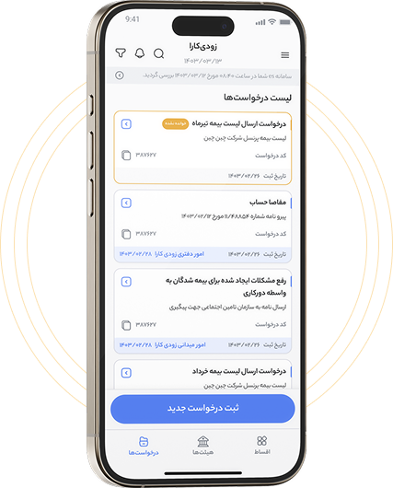






گزارش گیری و تحلیل عملکرد
ارتباط داخلی و تیمی
ساده ترین برنامه تخصصی، برای مدیریت کسب و کار شما
گزارش گیری منظم از عملکرد مشاور
ارزیابی عملکرد پرسنل کارفرما در انجام وظایف محوله
امکان دریافت گزارش تحیلی از وضعیت پرونده ها
ایجاد فصای تبادل اطلاعات اختصاصی بین مدیر و پرسنل در واحد مالی و اداری
فراهم سازی فضای کنفرانس در گروه های عمومی بین کارکنان شرکت
تعریف سطح دسترسی اختصاصی برای پرسنل توسط مدیر شرکت
مدیریت پرونده ها و مستندات
دسترسی لحظه ای به مدارک و پرونده های جاری
ردیابی و رصد دقیق پرونده های درحال پیگیری
امکان ثبت آنی درخواست ها برای انجام امور اداری
تنظیم و ذخیره سازی مستندات و لوایح دفاعیه
باشگاه مشتریان و خدمات افزوده
گزارش گیری و تحلیل عملکرد
معرفی خدمات و محصولات کارفرما در محیط باشگاه مشتریان زودی کارا
ارائه مشاوره تخصصی کتبی قابل ارائه به مراجع تصمیم گیرنده در شرکت کارفرما
مدیریت پرونده ها و مستندات
ارتباط داخلی و تیمی
مدیریت منابع انسانی
سیستم های هوشمند استخدام و ارزیابی بر اساس مهارت و نیاز شرکت
تحلیل رضایت پرسنل و پیش بینی چالش های منابع انسانی
مدیریت حضور و غیاب، حقوق و مزایا و ارزیابی عملکرد کارکنان
باشگاه مشتریان و خدمات افزوده
مدیریت منابع انسانی

